Slide 1
Svet peňazí, financií.
Hra so slovami.
Popis aktivity: žiaci vymýšľajú slová, ktoré súvisia s financiami a následne napíšu na tieto slová príbeh, ktorý pomenujú a upravia v programe power point.
Slová:
bankomat, libra, cent, kupovanie, cenné papiere, banka, platobná karta, milionár, lotéria, milión, peňaženka, sporenie, nákup, kreditka, suma, dlhopisy, úver, úrok, trezor, cena, hodnota, bankovka, dolár, pokladňa, obchod, predaj, platidlo, zlato, kredit, účet, platenie, peniaze, bankár, striebro, burza, pôžička,
Zo slov deti vymysleli a napísali príbeh.

Slide 2
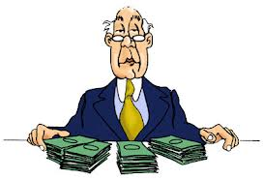
Bankár Miliardár
V meste Lotéria, na vrchu Úver a v chalúpke Úrok, žil bankár, ktorý pracoval v banke. Raz išiel do obchodu na nákup keď bol výpredaj, ale kupovanie mu prerušil milionár a na účte mal veľkú sumu peňazí. Platenie sa mu nepáčilo, lebo na platobnej karte mal malý kredit. Išiel sa na to pozrieť do bankomatu a mal tam jeden cent. Rozhodol sa, že si zoberie pôžičku a praskne mu peňaženka. Keď sa v meste Dlhopisy konala burza, išiel tam a na chvíľu prerušil sporenie. Na burze zohnal cenné papiere a obraz. Raz bankár rozmýšľal, aké platidlo sa vo svete používa. Napadol mu dolár a libra. Prišiel do banky a pozeral sa na nich a na trezor, v ktorom boli uložené. Veľmi sa mu páčili. Do banky prišiel milionár a mal milión eur. Bankár sa rozhodol ťažiť zlato a striebro, aby bol bohatý ako on. Podarilo sa mu to, ale mal iba pol milióna eur. Skúsil to ešte raz, ale nešlo mu to, tak sa rozhodol zarobiť peniaze tým, že pracoval na farme. Zarobil si veľa peňazí a stal sa miliardárom. Kúpil si veľkú vilu a súkromnú zoo so všetkými zvieratami sveta. Tiež si kúpil tenisové kurty, jazerá, tobogany a kone. Potom zazvonil zvonec a príbehu je koniec.
Timea Leah Masar

Slide 3
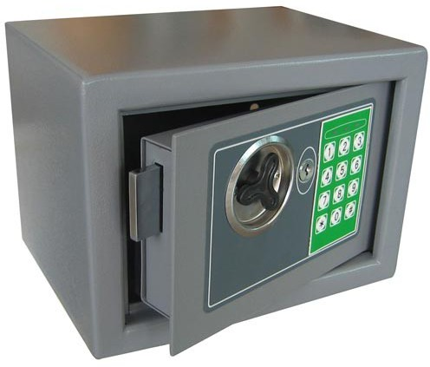
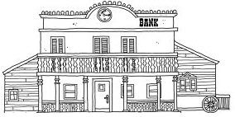
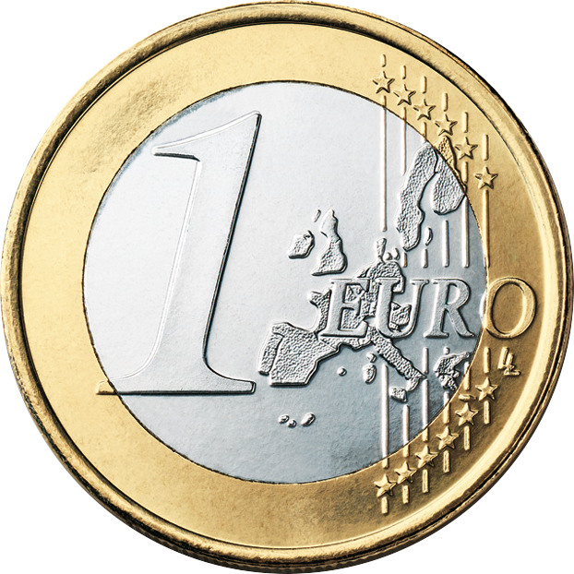
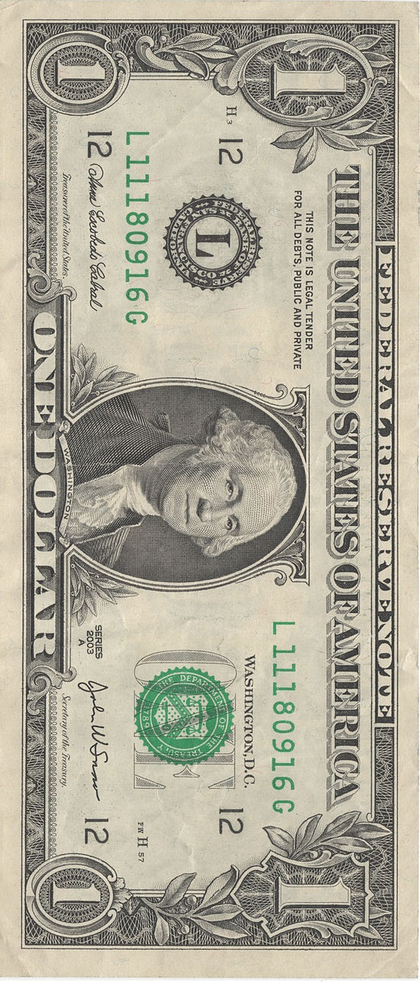
Ako sa môže vyvŕšiť celkom obyčajný deň
Bola raz Peťka Bankovka a Dolár. Stretli sa v banke a rozprávali si svoje názory o Eure. Euro je vládca všetkých peňazí v niektorých európskych krajinách. Peťka počas rozhovoru dostala SMS-ku, že jej brat Trezor vyhral v lotérii milión eur! „Je z neho milionár!“ zakričala Peťka. Trezor si našťastie váži každý cent. Založil si nový účet a nad jeho peniazmi vládne Sporilka (to je stvorenie vhodné na sporenie). Celá rodina si vychutnávala výlety, z ktorých si prinášali veľa zážitkov. A keďže boli šetrní, na výlety chodia dodnes.
Tomáš Kuník

Slide 4
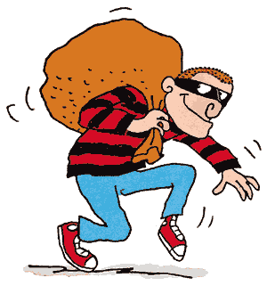
Bankárka Oľga a zlodej Zlato
Bola raz jedna bankárka Oľga, ktorá pracovala v banke na ulici Úrok . V banke bolo veľa bankoviek ,centov, libier...V jeden podvečer , keď už takmer všetci boli doma, až na Oľgu, ktorá mala svoju prácu tak rada, že pracovala aj nadčas. V tom sa do banky vlámal jeden zlodej Zlato, obávaný a prefíkaný ako líška . Práve sa chystal vylúpiť banku . Oľga ho však uvidela a išla za ním . Mieril k miestnosti so všetkými peniazmi ,kde však nebol trezor. Oľga však mala kľúče a keď vošiel do vnútra zamkla ho tam a zavolala políciu . Oľgu nakoniec povýšili, ale banke vytkli , že nemali trezory ani iné zabezpečenie . Odvtedy si banka zabezpečila lepšie. Zamestnala bezpečnostného technika.
Karolína Šulíková

Slide 5
Milionár bez peňazí
Bol raz jeden chlapec, ktorý rád pomáhal. Hovorili, že má srdce zo zlata. Raz išiel na burzu so svojim kamarátom Jožkom. Burzu pre Afriku. Po ceste stretli Fera Chvastúňa. Rád sa chválil, že jeho otec je milionár a riaditeľ banky. Euro, Libra či Dolár - žiadna mena nebola pre neho cudzia, ale ako kamarát nestál ani za cent. Keď sme mu povedali, že chceme pomôcť deťom v Afrike, presvedčil otca aby zainvestoval sumu a pomohol deťom v Afrike. Od tej doby sme sa stali dobrými kamarátmi.
Nie je bohatý ten, čo má milión v banke, ale ten kto je ochotný pomôcť a podeliť sa o koláč aj o svoj posledný cent.
Lukáš Vrzoň

Slide 6
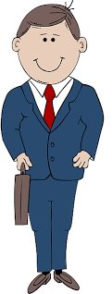
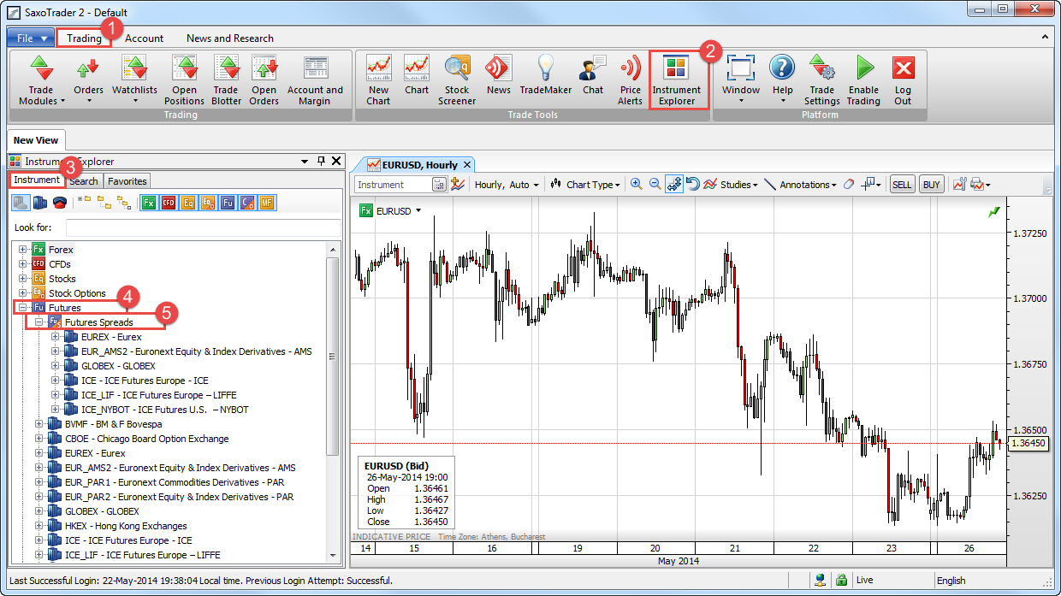
Risk nemusí byť zisk
Bol raz jeden muž, ktorý pracoval v banke, dával ľuďom pôžičky a úvery. Cestou domov z práce odrazu dostal zaujímavý nápad: kúpi si na burze cenné papiere a dlhopisy, zarobí veľa peňazí a stane sa milionárom. Doma zobral z trezoru peniaze a vyrazil na cestu. Zo svojho nápadu bol taký nadšený, že za všetky svoje peniaze nakúpil akcie. Keď sa spamätal, zhrozil sa. Minul všetky svoje peniaze a mal iba kôpku akcií. Dúfal však, že ich hodnota stúpne a on na tom zarobí. Keď o mesiac išiel na burzu, zistil, že jeho akcie prudko klesli a nemajú skoro žiadnu hodnotu. Prišiel o všetky svoje úspory. Zobral si z toho ponaučenie, že risk nie vždy prináša zisk.
Michal Čarnogurský

Slide 7
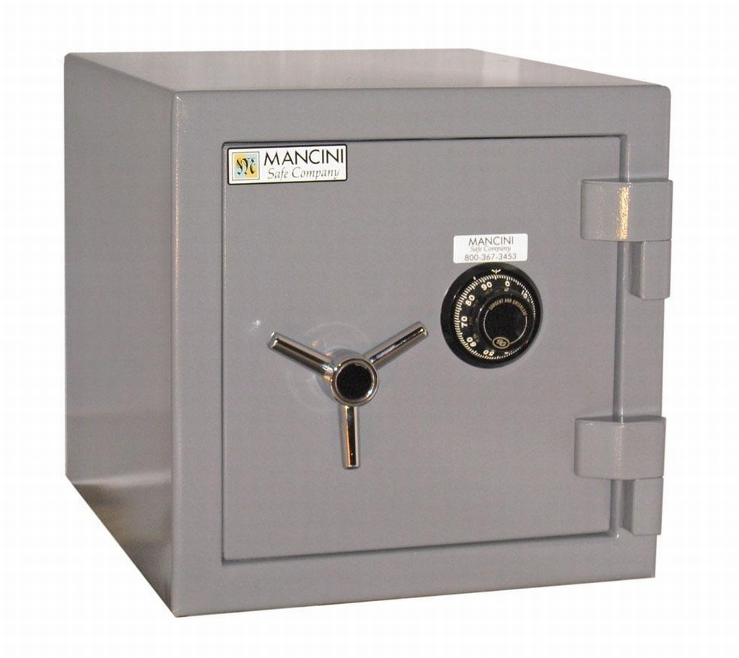
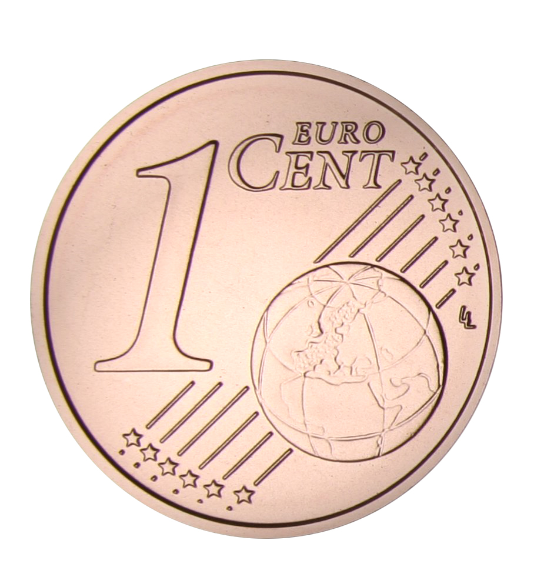
Centík
Centík, býval v Trezore v meste Banka, aj s ostatnými peniazmi. V celom meste Banka bolo peňazí viac než milión. Jedného dňa Centík vybrali z trezoru aj s 218 centami takže dokopy ich išlo 2,20 eur do peňaženky, lebo presne toľko stáli nové papučky. Potom nič netušiaci cent do pokladne. A keď v papučiarstve nastal čas výplaty Centík preložili do inej peňaženky a z nej do inej pokladne a tak centík cestoval niekoľko dní...týždňov...mesiacov... Až mal Centík toho cestovania akurát dosť a povedal “ja už nechcem cestovať,, a vykotúľal sa z peňaženky, až sa dokotúľal do Trezoru do mesta Banka a tam ostal.
Soňa Pavlíková

Slide 8
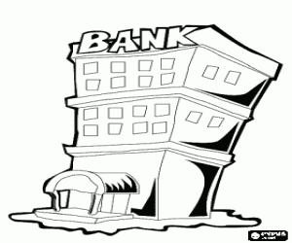
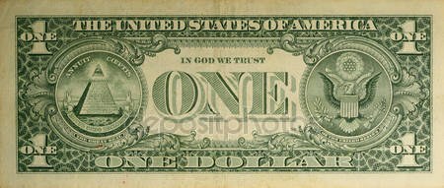
Mesto Bankovo a ich banka
Bolo raz jedno mesto. Volalo sa Bankovo. Stretli sa raz pri ňom ujo Trezor a ujo Dolár. Ujo Dolár chcel ísť do mesta Bankova ale, nemohol. Strážili tam totiž stráže Centy a tí boli veľmi prísny. Ujo Dolár sa dohodol s ujom Trezorom, že sa doň skryje a prejde do mesta Bankova. Do mesta mohli vstúpiť iba zamestnanci a obyvatelia. Ujo Trezor robil v banke. Banka bola centrum Bankova. Ujo Dolár si len chcel vyskúšať či je lepšie pôžička v Bankove alebo v jeho meste Pokladňovo. Zistil, že pôžička je lepšia v Bankove a v Bankove sú aj lepší zamestnanci. V Bankove sa mu tak zapáčilo, že tam zostal uložený.
Jonáš Šulek

